Slide 1
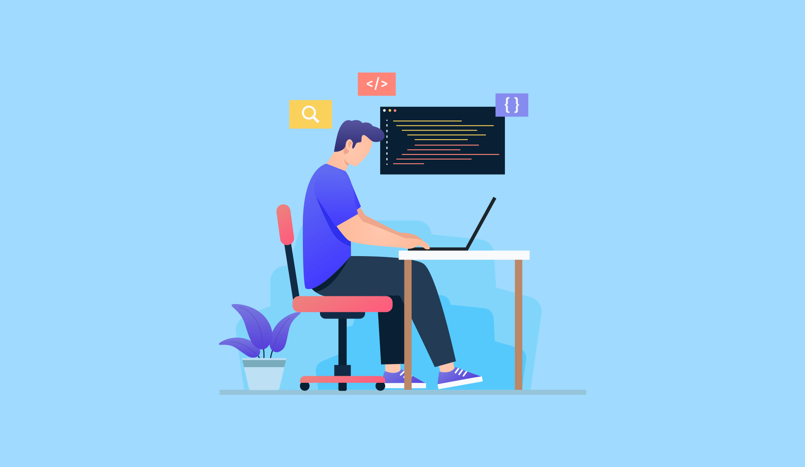
Programuje z użyciem wyjątków

